Slide 1
2
Tiêu diệt virus,
vi khuẩn
1
3
4
5

Slide 2
Bốn người giẫm đất, một người phất cờ
Hai người lẳng lơ, hai người quạt mát
Trách người vô nghĩa, sao chê ngu đần?
A. Con trâu
B. Con Hươu
C. Con voi

Slide 3
Trên lợp ngói, dưới có hoa
Một thằng ló cổ ra
Bốn thằng rung rinh chạy.
A. Con cua
B. Con rùa
C. Con bọ hung

Slide 4
Con gì mào đỏ
Lông mượt như to
Sáng sớm tinh mơ
Gọi người ta dậy.
A. Con gà trống
B. Con gà mái
C. Con gà con

Slide 5
Em nên cất giấy vẽ và phiếu bài tập ở đâu?
A. Vứt thùng rác
B. Nhét lộn xộn trong tủ cá nhân
C. Bỏ gọn trong túi hoặc trong kẹp file

Slide 6
Cá gì đầu bẹp có râu
Cả đời ẩn dưới bùn sâu kiếm mồi
A. Con cá trê
B. Cá chép
C. Cá trôi

Slide 7
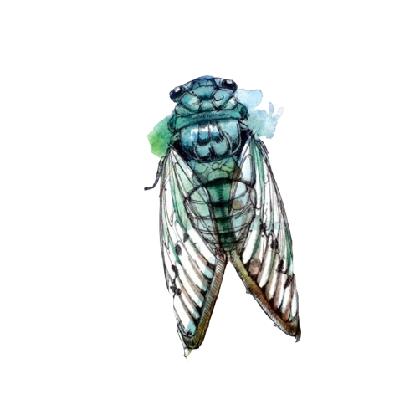
Luyện viết đoạn
Tiết 5

Slide 8
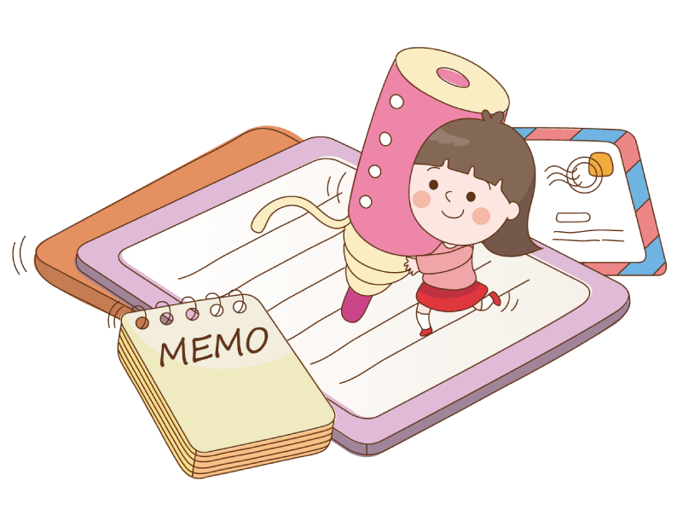
Thứ sáu ngày 25 tháng 2 năm 2022
Tiếng Việt
Viết đoạn văn giới thiệu tranh ảnh về một con
Vở
Tiếng Việt
vật

Slide 9
1. Nói tên con vật trong mỗi bức ảnh dưới đây.
hươu
sóc
công

Slide 10
2. Viết 3 – 5 câu giới thiệu tranh (ảnh) về một con vật mà em yêu thích.
GỢI Ý
Em nhìn thấy tranh (ảnh) ở đâu?
- Trong tranh (ảnh) có con vật nào? Con vật đó đang làm gì?
- Nó có đặc điểm gì nổi bật?
Em có thích tranh (ảnh) đó không? Vì sao?

Slide 11
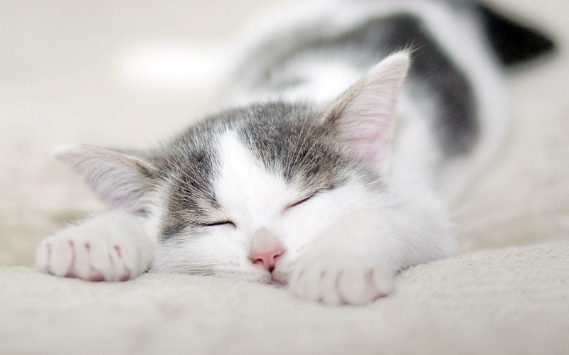
Trong điện thoại của bố có rất nhiều ảnh chụp các loài động vật, nhưng em thích nhất là tấm ảnh chụp một chú mèo. Trong ảnh, chú mèo đang nằm ngủ rất say sưa. Lông của chú có màu trắng pha những đốm loang đen mượt như nhung . Em rất thích tấm ảnh này. Em hy vọng có một ngày em có thể tận mắt chứng kiến chú mèo đang ngủ như thế.

Slide 12
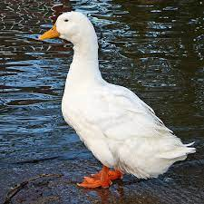
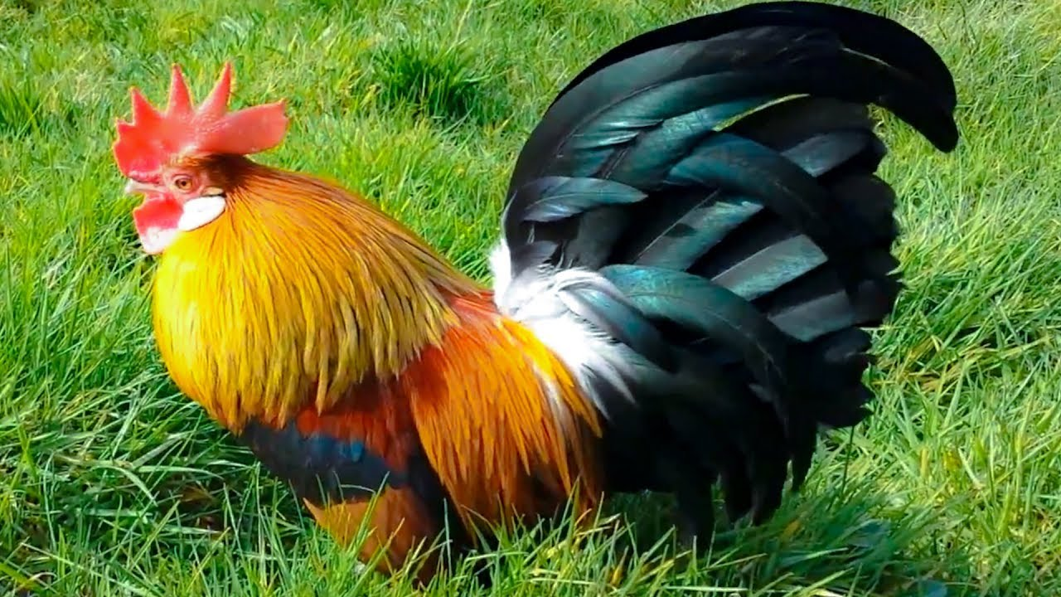
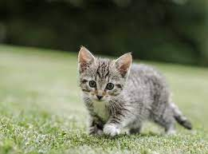
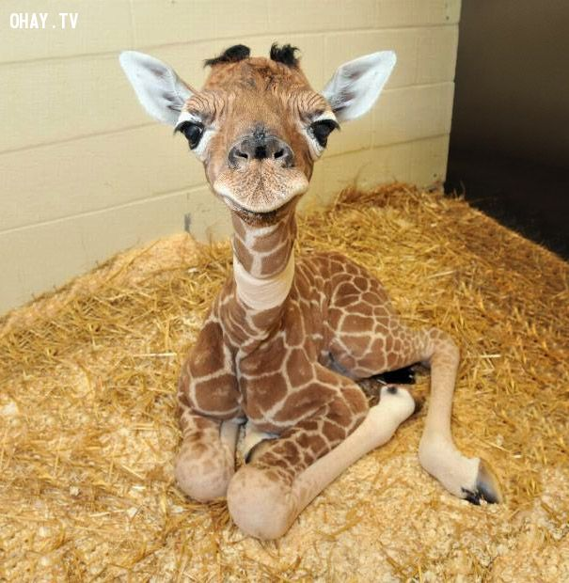
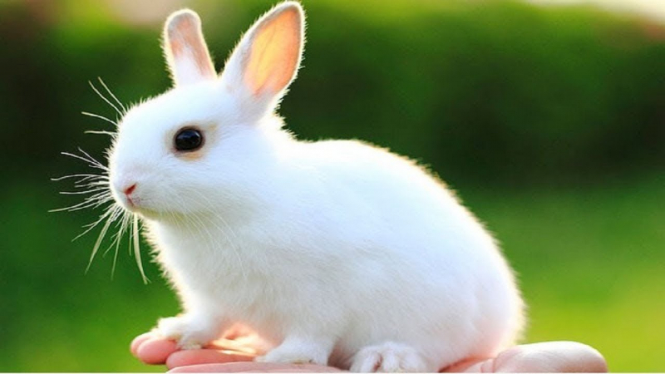

Slide 13
Chúc các con
chăm ngoan học tốt!
Notes:
13

